Slide 1
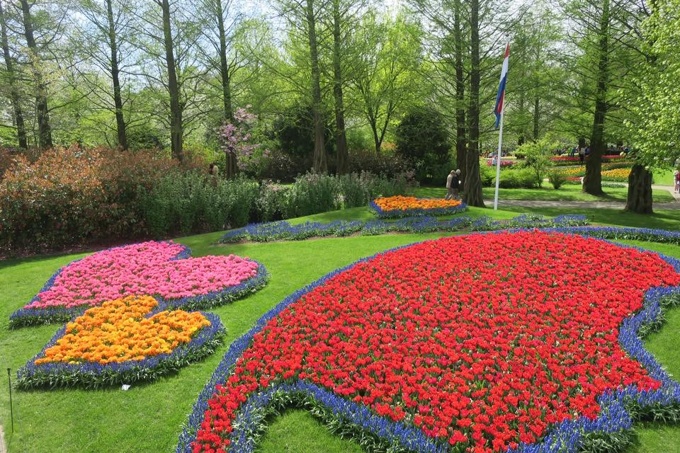
ÇATIŞMA YÖNETİMİ
Prof.Dr. Besti Üstün

Slide 2
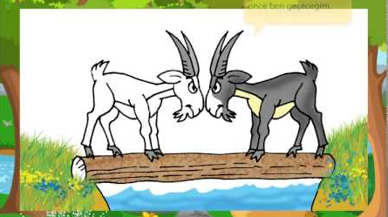
Çatışma Nedir?

Slide 3
Bireyin kendi içinde ya da bireyler arasında en az iki temel farklılığın uyuşmazlığıdır.

Slide 4
ÇATIŞMA
Birinin davranışları diğer kişi ya da kişilerin gereksinimlerine ters düşüyor,
karşılanmasını engelliyor ya da
değerleri birbirine uymuyorsa bu kişiler arasında ortaya çıkan anlaşmazlıktır.

Slide 5
ÇATIŞMA TÜRLERİ
Çatışma; Kimlerle….?
Notes:
5

Slide 6
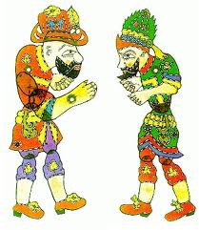
Kişilerarası çatışma

Slide 7
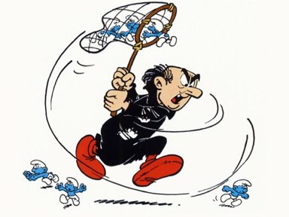
Grupların kendi içinde ve gruplar arası çatışmalar

Slide 8
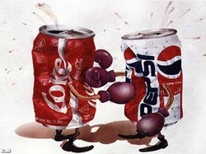
Kurumlar arasındaki çatışmalar

Slide 9
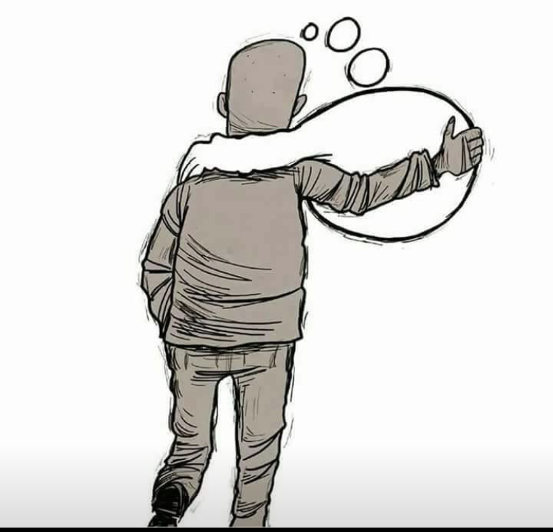
Kişilerin kendi içlerindeki çatışma

Slide 10

Gönlüm dilime dargın, dilim gönlüme,
Gönlüm duygularını anlatamadığı için
kızarken dilime;
Dilim anlatamayacağı şeyleri düşündüğü
için kızıyor gönlüme…
Mevlana

Slide 11
Yaşanan çatışmaların nedenleri?

Slide 12
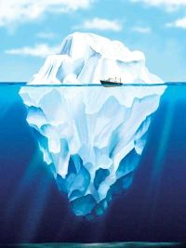
SORUNLAR/
DURUMLAR
Kişilikler
Duygular
Benlik saygısı
İlgiler gereksinimler,
istekler
Sınır ihlali
Geçmişte bitmemiş işler
Gizli beklentiler
Empati eksikliği
Kültürel özellikler

Slide 13
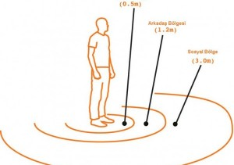
Sınır ihlallerine dikkat
Kirpilerin Hikayesi

Slide 14
Düşünelim…
Bir çatışma durumunda gösterdiğiniz tepkiler
neler olur?
Öfkelenince ne yaparız?
Fikir uyuşmazlığında ne yaparız?
Çatışma yönetiminde ne yaparız?

Slide 15
Öfkelenince ne yaparız?
Bağırırız
Küseriz (İlişkiyi keseriz)
Entrika yaparız
Düşmanca davranırız
İntikam peşinde koşarız

Slide 16
ikir uyuşmazlığında ne yaparız ?
Fikir uyuşmazlığında
Fikrimizi kabul ettirmeye çalışırız
Hayır öyle değil
Yanlış biliyorsun
Hatalısın
Haksızsın deriz
Sessiz kalırız

Slide 17
Çatışmaya Neden Olan Kişilerarası İletişim Sorunları
Anlam güçlükleri
Yetersiz bilgi alış verişi
Dinlememe
Algılamadaki farklılıklar
Güç mücadeleleri

Slide 18
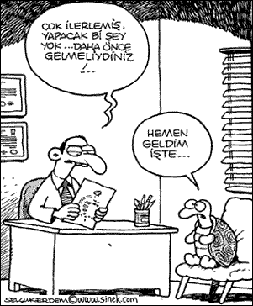

Slide 19
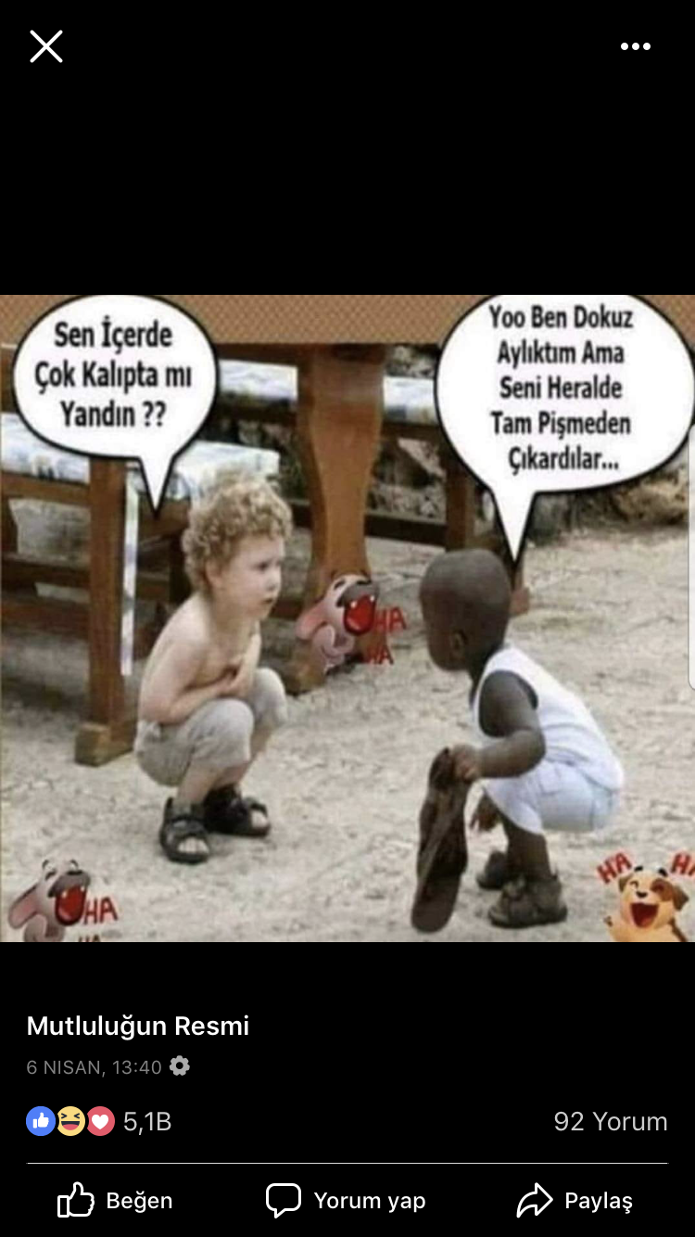
Algı Farkları

Slide 20
BEN VE BAŞKASI
Başkası bir işi uzun sürede yapıyorsa, yavaştır
Ben uzun sürede yapıyorsam, titizimdir
Başkası bir işi yapmıyorsa, tembeldir
Ben yapmıyorsam, meşgulümdür
Başkası bir işi söylenmeden yapıyorsa, sınırlarını aşmıştır
Ben yapıyorsam, bu insiyatif kullanmaktır

Slide 21
BEN VE BAŞKASI (Devam)
Başkası bir görgü kuralını çiğniyorsa kabadır
Ben çiğniyorsam kendine özgü birisiyimdir
Başkası amirini memnun ediyorsa yalakadır
Ben ediyorsam, bu ortak çalışmadır
Başkası öne geçerse, kuralları ihlal etmektir
Ben başarırsam, bu sıkı çalışmanın
ödülüdür

Slide 22
ÇATIŞMA SONUÇLARI….

Slide 23
Çatışmanın olumlu sonuçları
Çatışma, taraflar arasında bir yakınlaşmanın doğmasıyla sonuçlanabilir.
Kişi en çok çatıştığından öğrenir.
Çatışma, farklı görüşlerin çoğalmasına izin vererek, yeniliği arttırabilir.
Yaratıcı sorun çözme becerilerini geliştirir.
Çatışma, birey ve grupların kendi güçlerinin farkına varmalarını sağlayabilir.
Enerji ve motivasyonu arttırabilir.

Slide 24
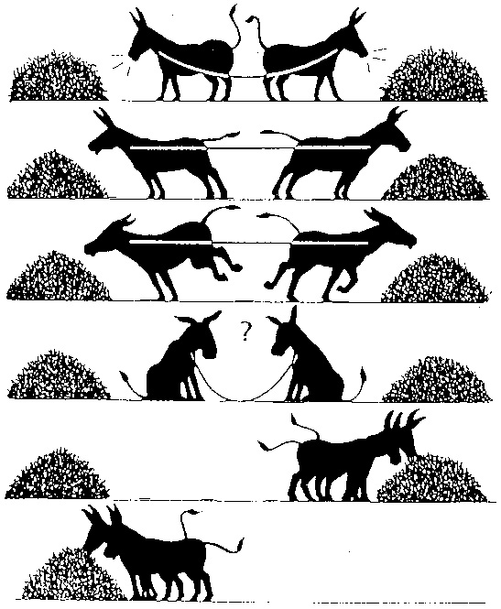

Slide 25
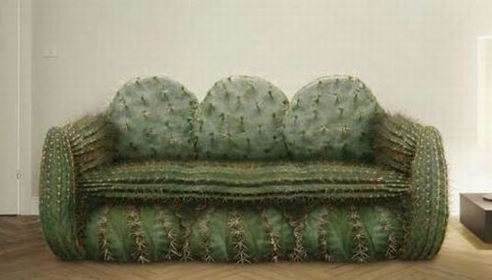
Çatışmanın olumsuz sonuçları

Slide 26
Çatışmanın olumsuz sonuçları
Çatışma, bireylerin sağlığını zedeleyen bir durum yaratabilir.
Çatışma, güven duygusunun kaybına neden olabilir.
Çatışma, düşmanlık hislerine ve saldırganlık davranışına neden olabilir.
Gerçekçi değerlendirme yetisini bozar.
Çatışma, zamanın, paranın ve enerjinin boşa gitmesine yol açar.

Slide 27
Çatışma, çatışan tarafların kendi amaçlarını, sistemin bütününe ait amaçtan üstün görmelerine yol açabilir.
Çatışma, morali ve iş doyumunu olumsuz yönde etkileyerek verimi düşürebilir.
Söylesem faydası yok sussam gönül razı değil...Fuzuli

Slide 28
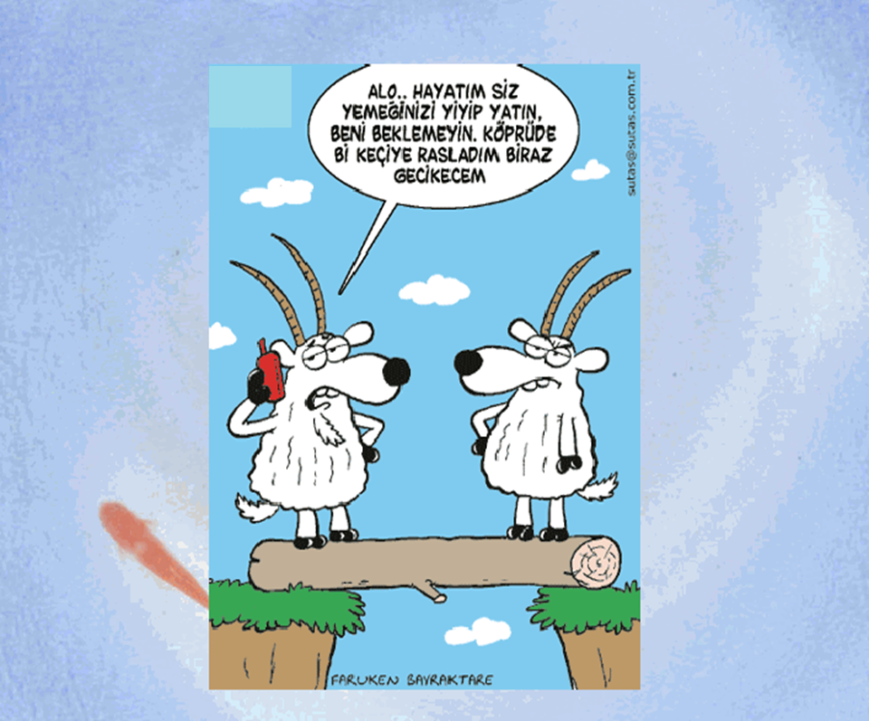
Çatışmayı Nasıl Yönetelim???

Slide 29
Çatışmayı yönetmede amaç
Karşı tarafı mağlup etmek,
Çatışmayı daha da büyütmek,
Kavga etmek,
Çatışmanın suçlusu!! Kim? aramak DEĞİL
anlaşmak ve sorunu çözmektir.

Slide 30
Çatışmanın veya anlaşmazlığın bir ayrılık
veya zıtlık değil,
sadece görüş ve fikir ayrılığı olduğu ve
farklı yorumlardan kaynaklandığı anlayışı
olmalıdır
ALGI/BAKIŞ AÇISI FARKLI OLABİLİR

Slide 31
Çatışma çözümü yolları
Uyma ( kaybet-kazan)
pasif
farklılıkları bastırma
çatışmalardan korkma
Uzlaşma( kaybet-kaybet)
amaçlarından taviz verme
karşı tarafı ikna etmeye çalışma
İşbirliği ( kazan-kazan)
atılgan“problem çözücü”
farklı görüşleri objektif olarak değerlendirir
Kaçınma ( kaybet-kaybet)
pasif
durumları ertelemek
nötr kalmaya çalışmak
Zorlama ( kazan-kaybet)
saldırgan
güç kullanma

Slide 32
BU YÖNTEMLERİN HANGİSİ DOĞRU
YA DA
HANGİSİ ETKİLİ?????

Slide 33
Hemşirelikte profesyonel sosyalizasyon
sürecinde kuşaklar farkı çatışma yaratır mı?

Slide 34
Profesyonel Sosyalizasyon
Bireylerin bir mesleğe yönelik bilgi, beceri, tutum, inanç, değer, norm, etik standartları içselleştirme ve bunları davranışının bir parçası haline getirme süreci olarak tanımlanmaktadır.
Notes:
Bir çalışma ortamında, yeterliliğin kabul edilmesi ve sürekli olması için gerekli tutum ve davranışların öğrenilmesi olarak tanımlanmaktadır.

Slide 35
Hemşirelikte profesyonel sosyalizasyon süreci Benner’ın “Acemilikten Uzmanlığa Modeli”
Acemilik (novice) aşaması-Acemi hemşire
Gelişmiş acemilik (advanced beginner) aşaması- Çırak hemşire
Yeterlilik (competent) aşaması-Yeterli hemşire
Yetkinlik (proficient) aşaması-Yetkin hemşire
Uzmanık (expert) aşaması-Uzman hemşire
Notes:
1.Acemilik (novice) aşaması-Acemi hemşire: Hemşire durumu yeterince algılayamadığından kurallara katı bir biçimde uymaktadır. Acemi hemşire, ilgisini yaşamsal bulgular gibi objektif ve ölçülebilir davranışlara odaklamaktadır. Modele göre hemşirelik öğrencileri bu aşamada yer almaktadır.
2.Gelişmiş acemilik (advanced beginner) aşaması Çırak hemşire: Hemşire tutum ve görüşlere dayalı davranışlar geliştirmeye başlamaktadır. Bu aşamadaki çırak hemşireler, hasta bakımını yönetmek için kendilerini oldukça sorumlu hissetmekte, ancak yine de daha deneyimli birilerinin yardımına gereksinim duymaktadır. Yeni mezun hemşireler bu aşamada yer almaktadır.
3) Yeterlilik (competent) aşaması-Yeterli hemşire: Bilinçli bir nitelik kazanmış olan yeterli hemşire, standart ve rutin işleri planlayabilmektedir. (4) Yetkinlik (proficient) aşaması-Yetkin hemşire: Hemşire neyin önemli neyin önemsiz olduğunu kavrayabildiği bir yeterliliğe ulaşmıştır. Bu aşamada yetkin hemşire durumu bir yönüyle algılamaktan daha çok, bir bütün olarak algılamaktadır. Hemşire, hasta ve ailesini daha fazla bakıma katmaktadır.
(5) Uzmanlık (expert) aşaması-Uzman hemşire: Hemşire kuralları terk ederek gelişmiş bir anlayış kazanmıştır. Taktik ve uzak görüşlülüğü ile kişisel inisiyatifini kullanabilmektedir.
Benner uzman hemşireyi, durumu sezgisel olarak kavrayabilen, öngörülü, alternatif tanı ve çözümleri zaman kaybetmeden tanımlayabilen, araştırma sonuçlarını klinikte kullanabilen hemşire olarak tanımlamıştır.

Slide 36
Yirmi birinci yüzyılda kuşak sınıflaması

Slide 37
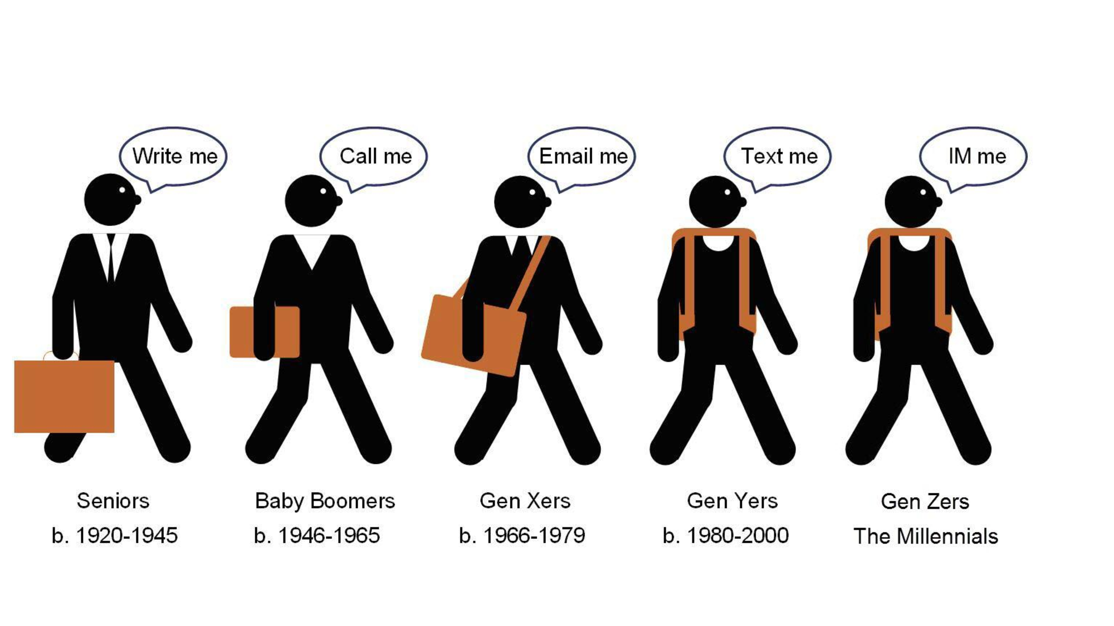
Yirmi birinci yüzyılda kuşak sınıflaması
Gelenekselciler (traditionalists)
Bebek patlamasi (baby boomers)
X kuşağı
Y kuşağı
Z kuşağı
Alfa kuşağı

Slide 38
Değişen kuşaklar, değişmeyen yakınmalar

Slide 39
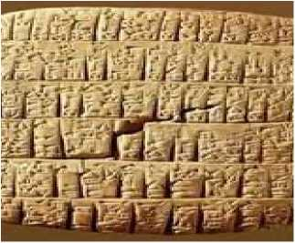
" Şu gençliğin hali ne olacak? "
Sümer Çivi Yazısı
MÖ.3500- MÖ.2000

Slide 40
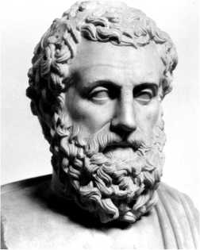
« Bugünlerde gençler kontrolden çıkmış durumda. Kaba bir şekilde yemek yiyorlar. Yetişkinlere karşı saygısızlar. Ebeveynlerine karşı çıkıyorlar ve öğretmenleri sinirlendiriyorlar»
Aristoteles M.Ö. 350

Slide 41
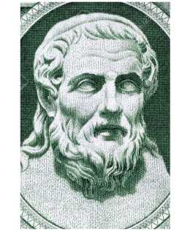
"Bizlere, büyüklere karşı saygılı olmayı öğretmişlerdi. Şimdi gençler kurallara boş veriyorlar çok duyarsızlar ve beklemesini bilmiyorlar."
Hesiod M.Ö. 800

Slide 42


«Tutucu, geri kafalı, uyuşuk, bencil, korkak, çıkarlarına ve rahatlarına düşkün, iki yüzlü buyurganlar...»
Gençler sorumsuzdur, hiçbir idealleri yoktur.
Her şeyi bildiklerini sanırlar, durmadan ukalalık ederler.
Bencildirler, özveri duygusundan yoksundurlar.
Büyüklere saygı göstermezler,
Onların deneyimlerinden yararlanmaya çalışmazlar.
Her şeye karşı çıkarlar, dik kafalı ve inatçıdırlar...

Slide 43
Sessiz Kuşak (1924-1945 arası doğanlar)
1929 Büyük Ekonomik Krizi
II. Dünya savaşı
Türkiye'de Cumhuriyet Kuşağı
Aile nosyonu ön planda, geniş aileler ve
komşuluk çok önemli
Korunma ihtiyaçları üst düzeyde
Toplumsal değerlere adanmışlık
Çalışkanlar ve otoriteye saygılılar
Başarı ve sosyal konum için hırslılar
Sosyal ilişkileri yüz yüze kurmayı tercih ediyorlar
İşe Bakışları
Çalışmak onlar için bir
zorunluluk

Slide 44
Bebek Patlaması Kuşağı (1946-1964)
2. Dünya Savaşı sonrası nüfus patlaması döneminde doğdular
Dünyanın insan hakları hareketlerini, radyonun altın çağını, Türkiye'nin ise ihtilali ve çok partili döneme geçiş sancılarını yaşadığı yıllar
Kadın-erkek eşitliği, Irk ayrımına karşı mücadele
Çevreye duyarlı olmak
Dönemin sembolü «Televizyon»
Geleneksel ailelerde yetiştiler
Çalışkan ve adaptasyonu güçlü, sabırlı ve kanaatkar
Otoriteye saygılı
Sadakat duyguları yüksek
Teknolojiye kısmen yakın oldular
İşe Bakışları
Çalışmak için yaşamak

Slide 45
X Kuşağı (1965-1979)
Dünyanın petrol krizini, Türkiye'nin ise sağ-sol çatışmalarını yaşadığı yıllardır
Dünyaya gözlerini merdaneli çamaşır makinesi, transistorlu radyo, bantlı teyp ve pikapla açtılar
Bebek Patlaması kuşağına göre daha gerçekçi ve kanaatkar
Sonuç odaklı, pragmatik
Kadın işgücüne katıldıkça daha az çocuk sahibi oldular
Dönemin sembolü «Bilgisayar»
İş motivasyonu yüksek
Sadakat duyguları duruma göre değişken
Rekabetçi , zorluklarla mücadeleci
Önceki nesile göre apolitik
İşe Bakışları
Yaşamak için çalışmak

Slide 46
Y kuşağı (1980-2000)
Küreselleşme ve terörist saldırıların oluştuğu dönem
Televizyon ile büyüyen, bilgisayarla tanışıp kısa süre içerisinde internete adapte olan bir nesildir
Takım olma nosyonu önemli
Teknoloji temel araç ve simge olmuştur
Dönemin sembolü «Akıllı Telefon»
Sosyal ilişki kurmada başarılılar
Özgürlüklerine düşkünler
Otoriteye ve kurallara karşı sorgulayıcı
Hızlı tüketen, esneklik arayan
Yenilikçi, yaratıcı ve girişimci
Takım çalışması ve işbirliğine açık
İş sadakatleri düşük, çok iş değiştiriyorlar
İşe Bakışları
İş ve yaşam dengesi

Slide 47
Z kuşağı (2001-2020)
Kristal çocuklar olarak da bilinirler; derin duygusal ve kırılgan olarak nitelendirilirler
Dijital dünyanın merkezinde doğup büyüyorlar
Teknoloji ve bilgiye hızlı erişim
Yalnızca text değil emoji ve ikonlarla da iletişim kurma
Yüksek özgüven
Daha bağımsız, daha analitik
Aynı anda çok sayıda işi yapabilme becerisi
Anında cevap alma isteği
Özgünlük, bireysellik ve ekip içinde uyumsuzluk
Ebeveynlerle anlaşmazlık
Dikkat süreleri kısa, çabuk sıkılan
İşe Bakışları
Esneklik ve iş – yaşam dengesi

Slide 48
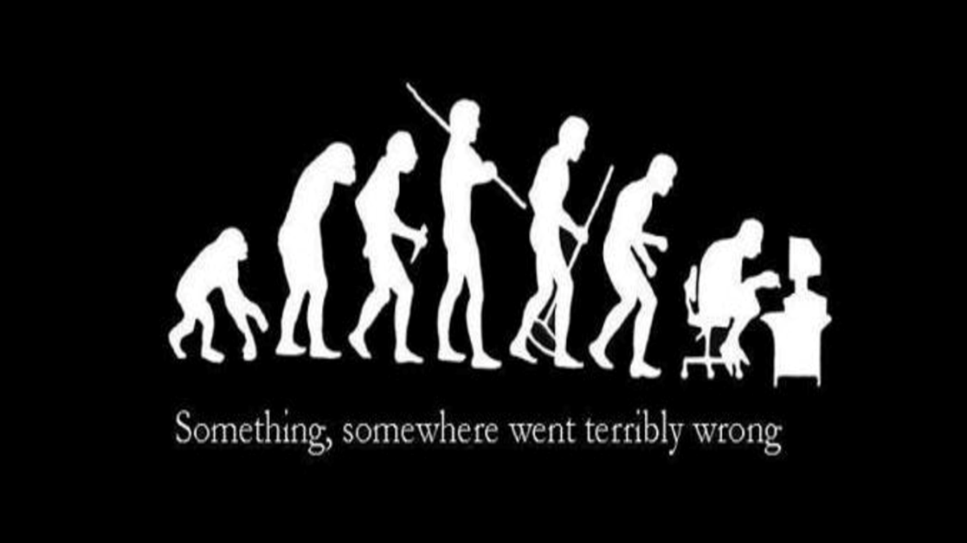
Alfa Kuşak
Eğitimli nesil
Yapay zekâ ile iletişimde
Zengin
Materyalist

Slide 49
Günümüzde iş yaşamına aktif olarak katılan üç kuşak bulunmaktadır.
X,Y ve Z kuşağı olarak adlandırılan bu kuşakların yaş farklarından dolayı kuşak çatışması yaşaması kaçınılmazdır.
Kuşak çatışması yaşanmasının en önemli sebebi, farklı kuşakların birbirlerine önyargı ile yaklaşmasıdır.

Slide 50
İşyerinde farklı kuşaklardan gelen bireylerin beklenti, değer ve yaklaşımlarındaki farklılıklardan kaynaklanır.
Örneğin; X kuşağı, daha bağımsız çalışmayı tercih ederken, Y kuşağı takım çalışmasına ve işbirliğine daha yatkın olabilir.
Bu tür farklılıklar, işyerinde iletişim sorunlarına, motivasyon eksikliklerine veya takım çalışmasında zorluklara yol açabilir.

Slide 51
Kişilerarası çatışma yönetimi için
İletişim becerilerinizi geliştirin
Notes:
51

Slide 52
İletişim sürecinde
Kendimi tanıyor muyum?
Duyuyor, görüyor ve dinliyor muyuz?
Dinliyor da anlıyor muyuz?
Anlayıp anlamadığımızı test ediyor muyuz?
Hem alıcı, hem de verici olarak ileti (mesaj) dakikliğimiz var mı?
Sözsüz (davranışsal) iletilere özen gösterebiliyor muyuz?

Slide 53
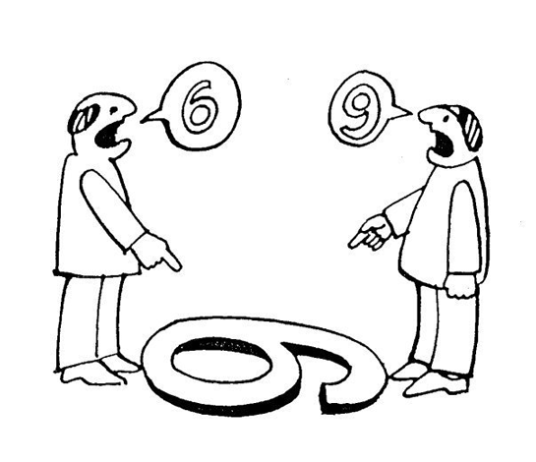
Gördüğünüzden farklı olabilir görünen
Bakış açınıza göre görünen değişir
Farklılıkları kabul edin

Slide 54
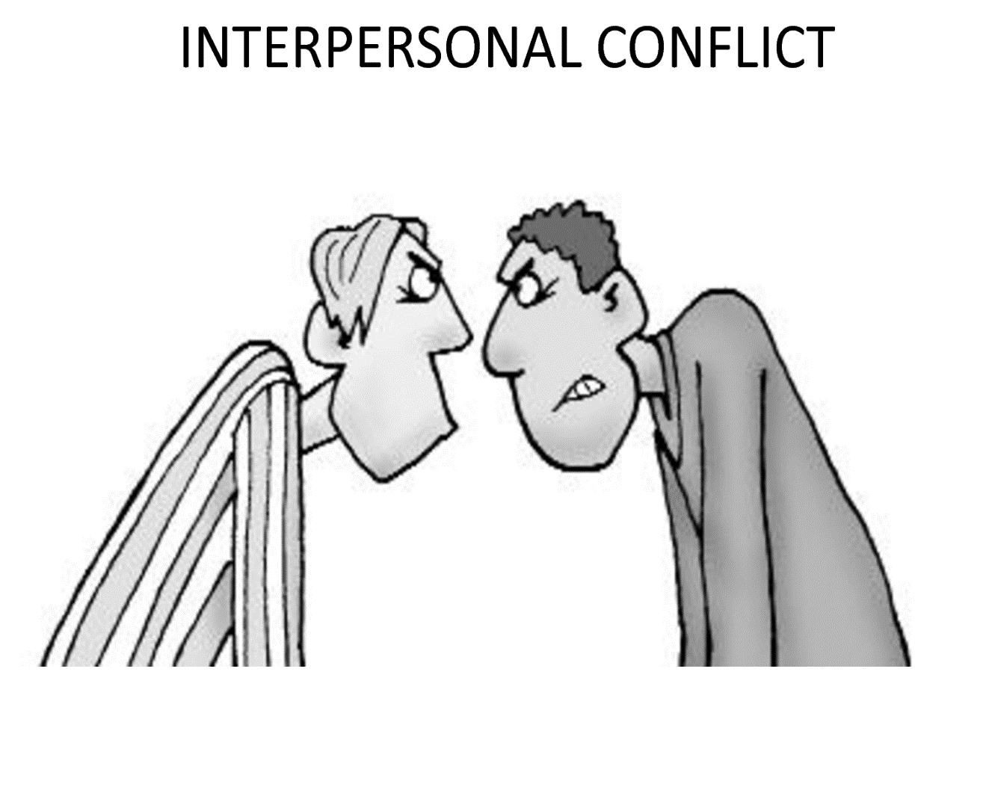
Öfke kontrolünü öğrenin

Slide 55
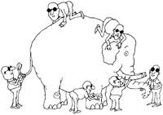
Ayrıntıları incelerken bütünü gözden kaçırmayın

Slide 56


Slide 57
Altı Şapka Tekniği Nedir?
Beyaz şapka (Boş sayfa): Tarafsız şapkadır. Görüşülen konu ile ilgili net bilgi ve raporlar ortaya konur.
Kırmızı şapka (Ateş): Duygusal şapkadır. Görüşülen konu ile ilgili olarak, kişilere hiçbir dayanağı olmadan, sezgi, fikir ve duygularını söyleme fırsatı verir.
Sarı şapka (Güneş): İyimser şapkadır. O işin avantajları ortaya konulur. Övgü, olumlu görüşler söylenir.

Slide 58
Siyah şapka (Yargıç cübbesi): Kötümser şapkadır. Eleştiri, olumsuz görüşler ile görüşülen konunun riskleri, gelecekte doğuracağı problemler ortaya çıkar.
Yeşil şapka (Bitki): Yenilikçi şapkadır. Konuyla ilgili alternatifler ve yeni yaklaşımlar araştırılır.
Mavi şapka (Gökyüzü): Probleme yukarıdan, genel bir bakış açısıyla bakarak bütünseli görür. Kişi, düşüncelerini kontrol etmeye ve karar verme sürecini yönetmeye odaklanır.

Slide 59
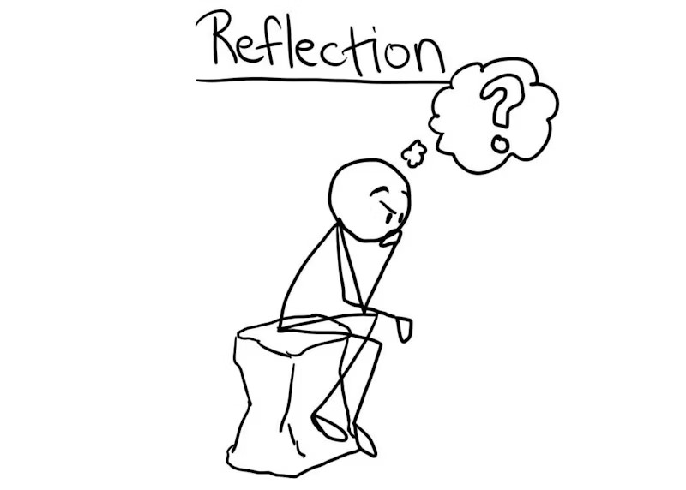

Slide 60
Yaşantıdan anlam çıkarmaya yardım edici yöntemlerden biri de reflekşındır.

Slide 61
Bir olayın anlamını ve amacını tanımlamak için
olayın arkasındakileri düşünme
durumu etkileyen faktörleri araştırma
nelerin öğrenildiğini analiz etme ve
farklı olarak ne yapılabileceğini tanımlama sürecidir.

Slide 62
Neden Önemli?
Empati
Problem çözme
Eleştirel düşünme
Karar vermeyi sağlar

Slide 63
Nasıl yapacağız?
Sizi rahatsız eden / heyecan veren bir olayı açık / öz / anlaşılır biçimde yazınız. Olay kendi yaşadığınız, başınızdan geçen bir olay olmalıdır.
1. Bu durum/olay sizin için neden önemli? Kısaca yazınız.
Notes:
Buradaki olay/durum olumsuz olmak durumunda değildir. Bireyi etkileyen anlamlı, olumlu durumlarda reflection konusu olabilir.

Slide 64
2. Durumu tanımlayın
Ne oldu?/ Ne zaman oldu? / Nerede oldu?
Neden oradaydın? Ne yapıyordun?
Olaya katılan/etkilenen kişiler kimlerdi?

Slide 65
Duygular
O anda ne hissetiniz?
O anda ne düşündünüz ve nasıl davrandınız?
Diğerleri nasıl hissetmiş olabilir?
Diğerlerinin davranışları nasıl hissettirdi/düşündürdü?
Sonuç hakkında nasıl hissettin?

Slide 66
3. Durumu Analiz Edin
Niçin böyle davrandınız / düşündünüz? (Sizi etkileyen bilgileriniz, değerleriniz, inançlarınız, dürtüleriniz, ön yargılarınız, deneyimleriniz nelerdi?)
Diğer kişiler ne düşünmüş olabilirler? Diğer kişiler nasıl davrandılar?
Diğer kişiler niçin böyle davranmış / düşünmüş olabilir? (Onları etkileyen bilgileri, değerleri, inançları, dürtüleri, ön yargıları neler olabilir?)

Slide 67
3. Durumu Analiz Edin(devam)
Bu duruma katkı veren kişiler/koşullar nelerdir?
Bu durumun oluşmasına benim katkım/etkim ne?
Olaydan etkilenen diğer kişilerin katkısı/etkisi ne?
Bu durumun gelişmesine katkı veren/etkileyen diğer koşullar neler? (Kurumlar, sağlık politikaları, toplum, kültür ve diğer…)
Neleri bilseydiniz ve nasıl davransaydınız olay daha iyi / daha farklı sonuçlanabilirdi?
Yaşadığınız bu durum hakkında şu anda ne hissediyorsunuz, ne düşünüyorsunuz?

Slide 68
4. Eylem Planı yapınız
Gelecekte benzer bir durumla karşılaşırsanız ne tür seçenekler olabileceğini tartışın
Bunu nasıl yapacaksın? Ne zaman ve nasıl?
Sorun devam ediyorsa ne tür çözüm seçenekleri olabilir(Etkilenen her birey için)
Belirlediğiniz yeni yaklaşımlar
Yaklaşım | Amaç | Nasıl uygulanacak | Kim uygulayacak | Ne zaman uygulanacak

Slide 69
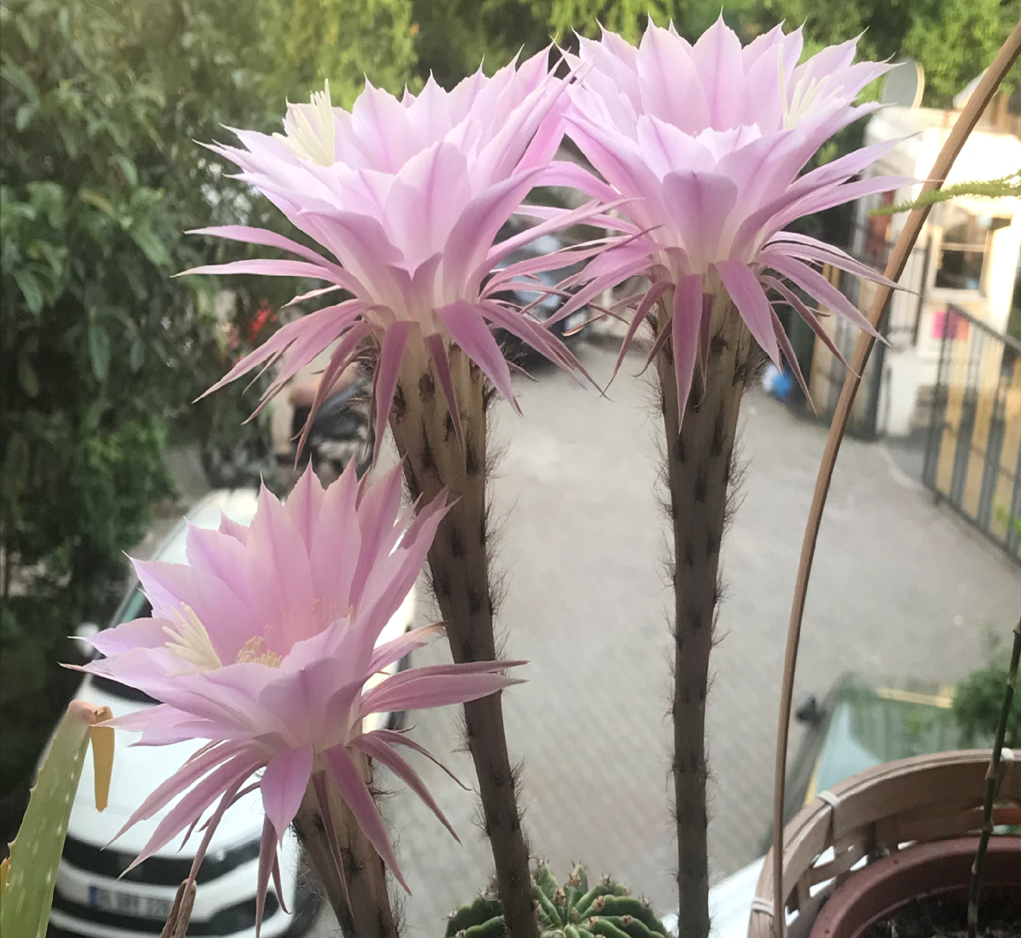
Teşekkür Ederim

